Slide 1
CORREO A LA LIBERTAD

Slide 2
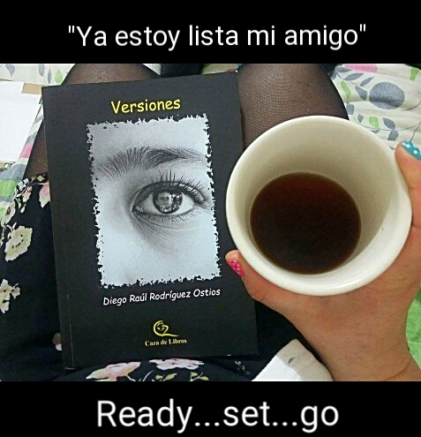
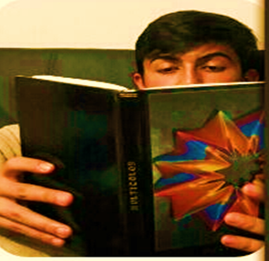
VERSIONES Y MULTICOLOR
Diego Raúl Rodríguez Ostios Karen Niño

Slide 3

LA TESIS
APORTES LITERARIOS DESDE LA PRISIÓN PARA EL FORTALECIMIENTO DE LOS PROCESOS DE LECTO ESCRITURA Y FORMACIÓN EN LA ESCUELA
¿Por qué leer y escribir literatura en la escuela?
¿Es posible la formación ética a través de la literatura?

Slide 4

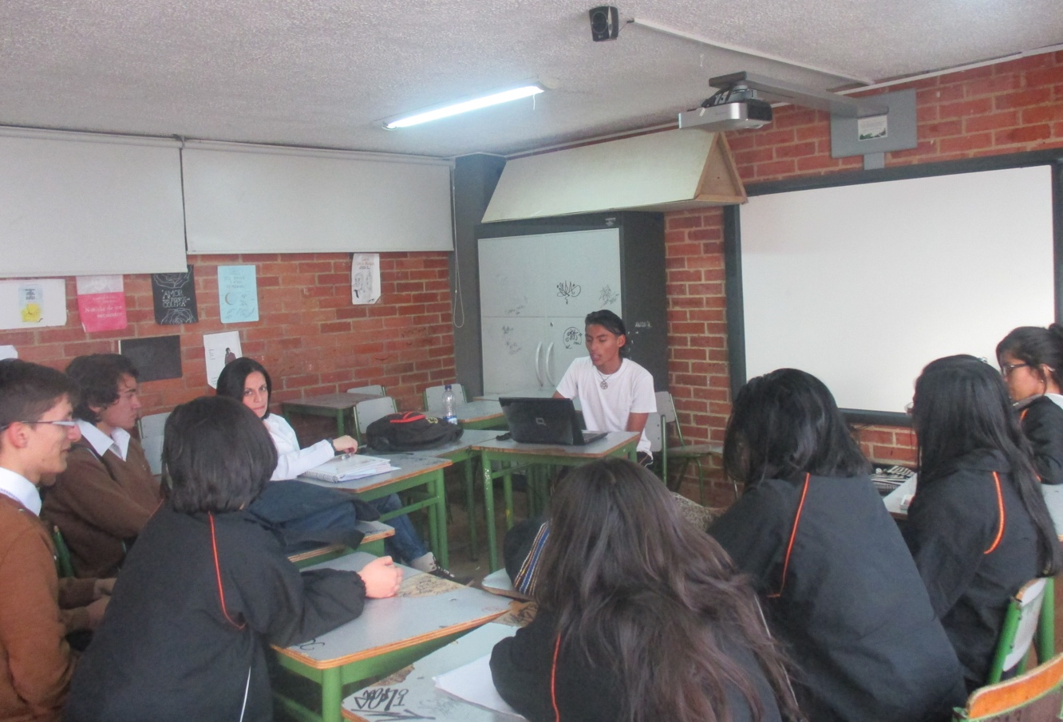
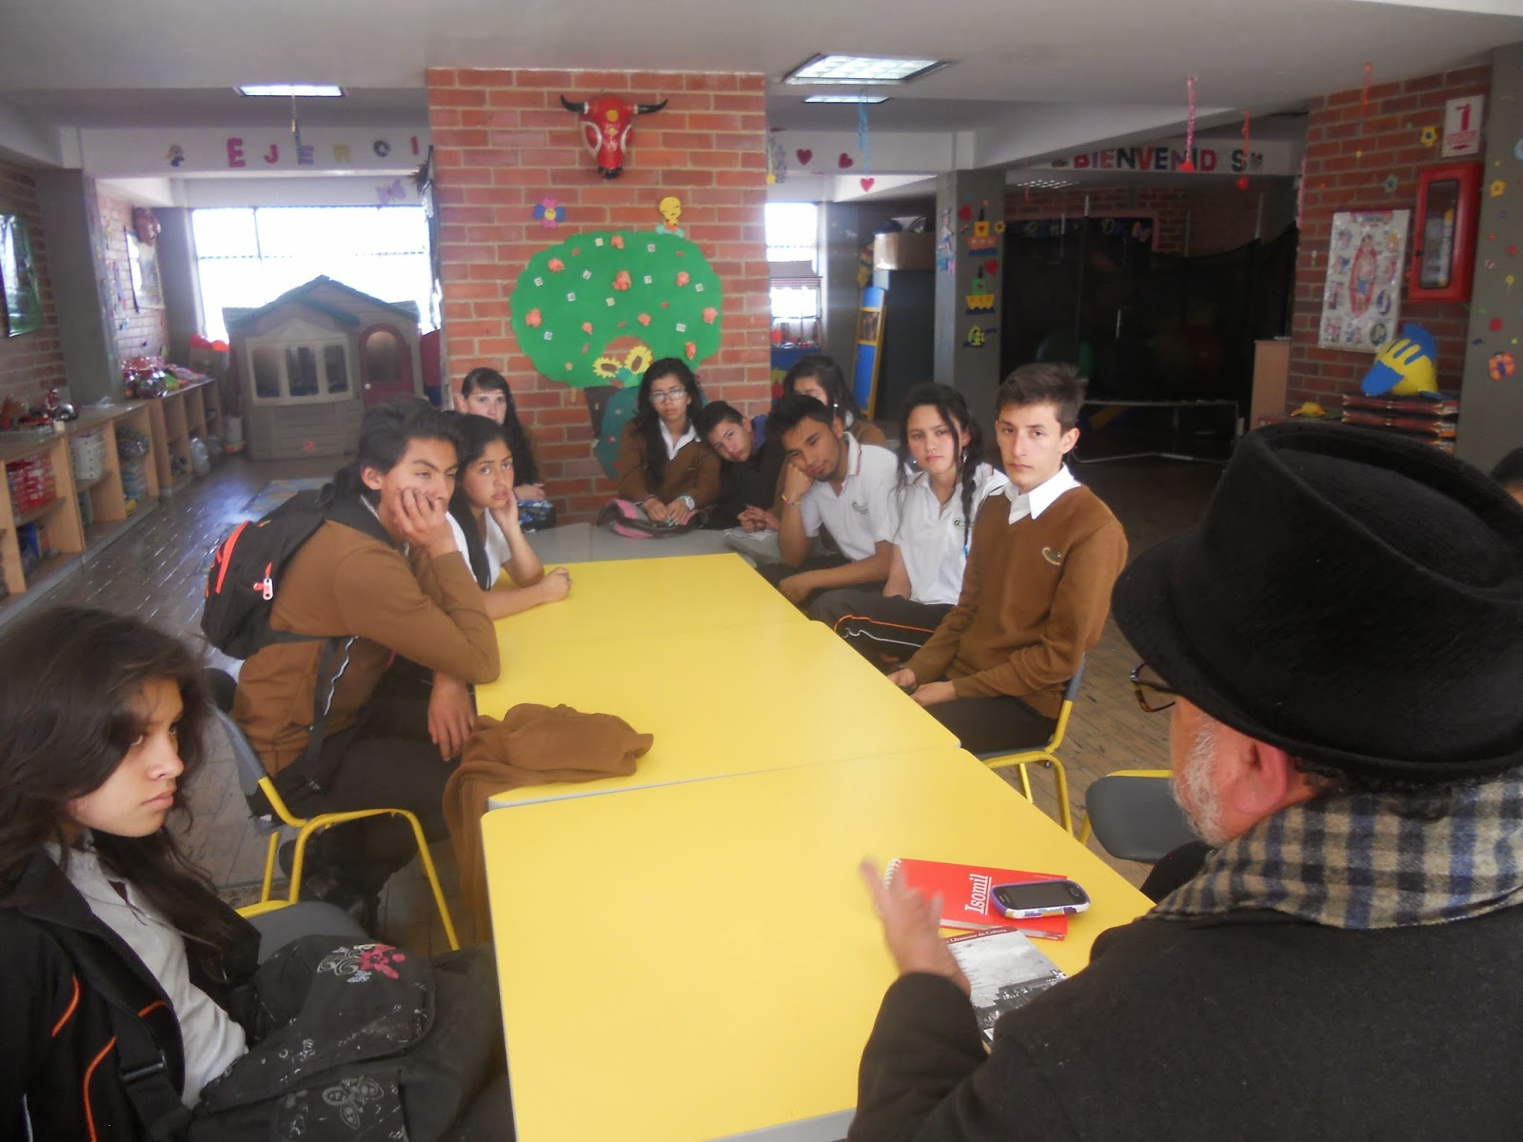
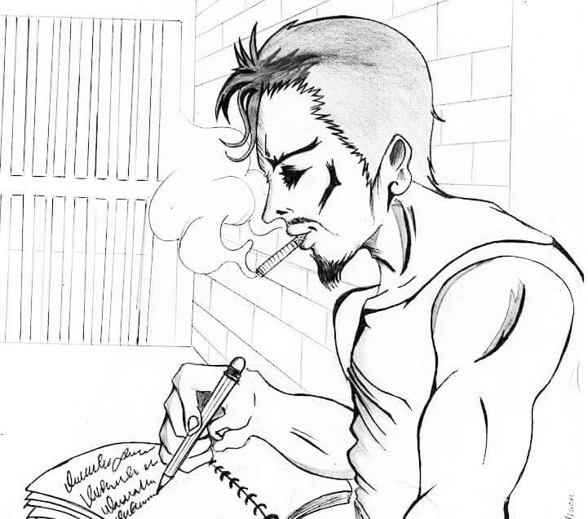
LAS PRIMERAS REUNIONES

Slide 5

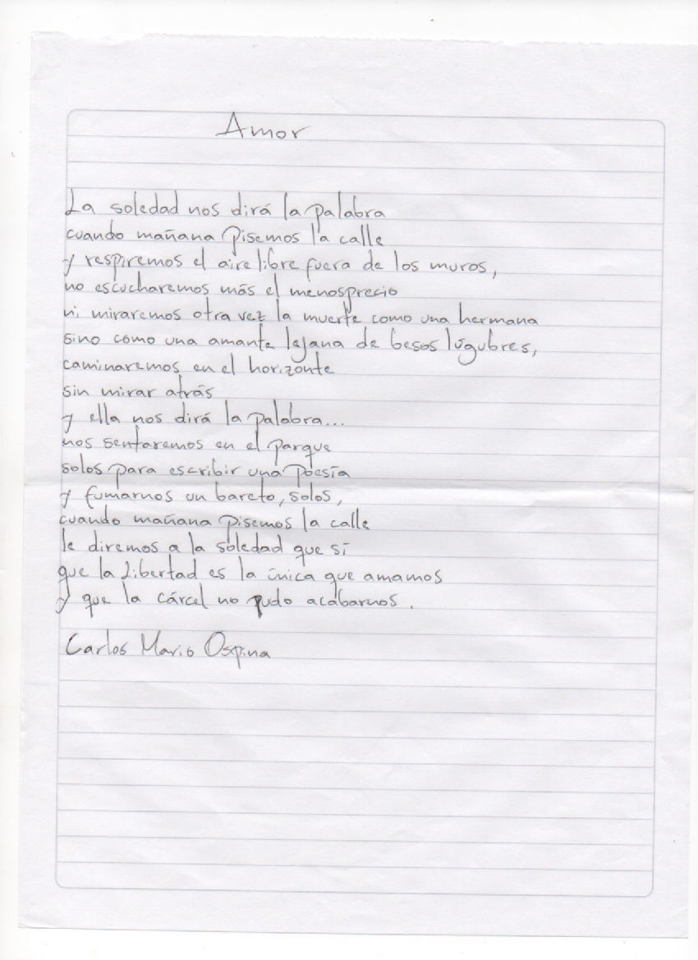
correoalalibertad.blogspot.com
CARTAS Y POEMAS

Slide 6
ACCIONES
Intercambio de correspondencia
Reuniones semanales (talleres de lectura y creación literaria)
Visitas de: Escritores, Expenados, Estudiantes de otras instituciones educativas
Visitas a cárceles
Creación del blog correoalalibertad.blogspot.com
Entrevistas en emisoras universitarias, periódico escolar y noticiero de la cooperativa de maestros
Publicación y Presentación de los libros de Correo a la Libertad
Donación de útiles escolares y de teatro
Participación en eventos académicos como Foros, Encuentros, Festivales
Creación del Colectivo Leteo

Slide 7
PRINCIPIOS METODOLÓGICOS
Curiosidad
Necesidad real de comunicación
Reflexión personal y grupal
Acompañamiento
5. Contextualización
Superar el principio de autoridad tradicional
7. Convocar al sujeto en todas sus dimensiones
Creatividad
Reverencia como actitud ante el proceso formativo
10. Libertad

Slide 8
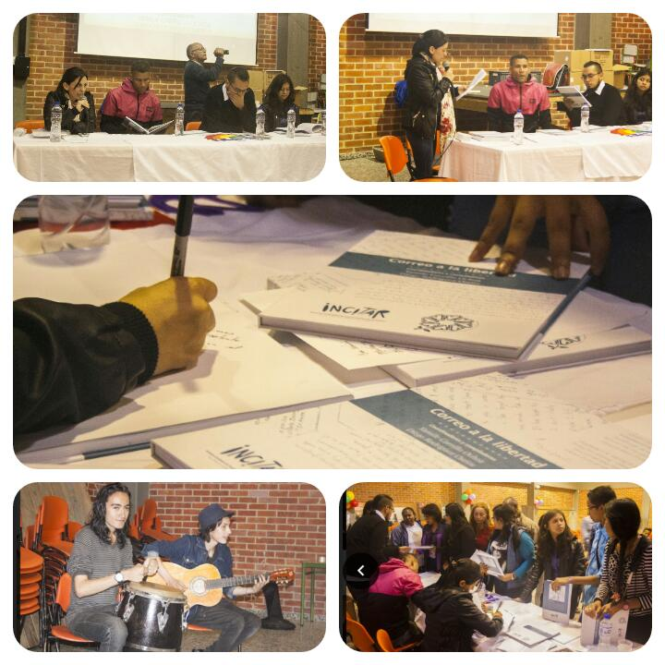
PRESENTACIÓN PRIMERA PUBLICACIÓN DE
CORREO A LA LIBERTAD

Slide 9
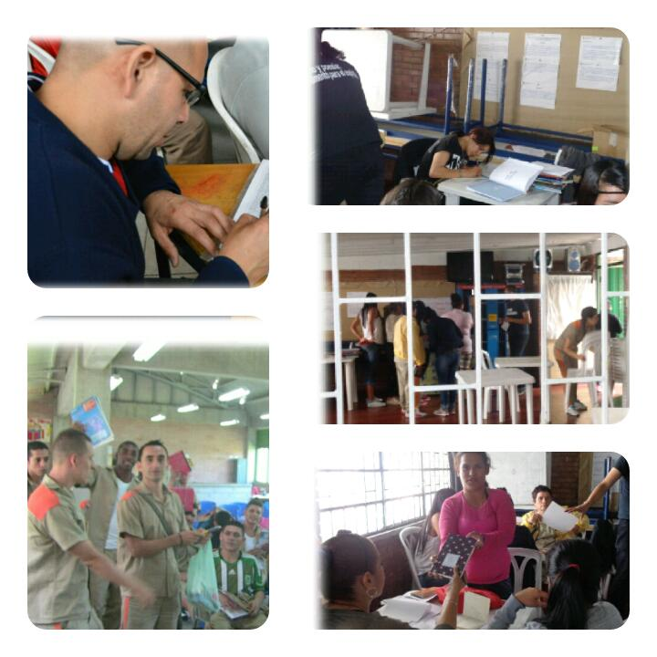
CORREO A LA LIBERTAD
EN LAS CÁRCELES
MODELO
BUEN PASTOR
LA ESPERANZA
CÓMBITA
CHIQUINQUIRÁ
VILLAVIENCIO

Slide 10
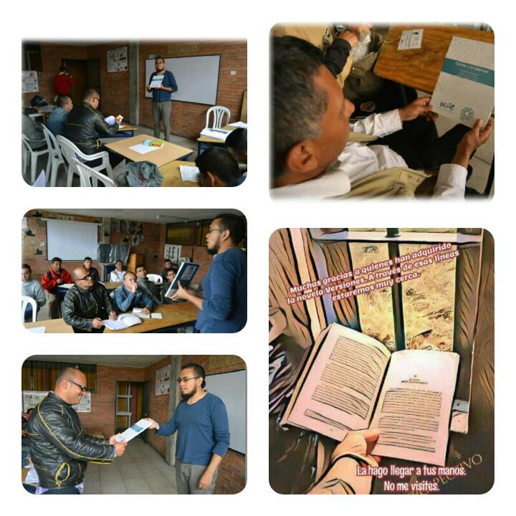

Slide 11
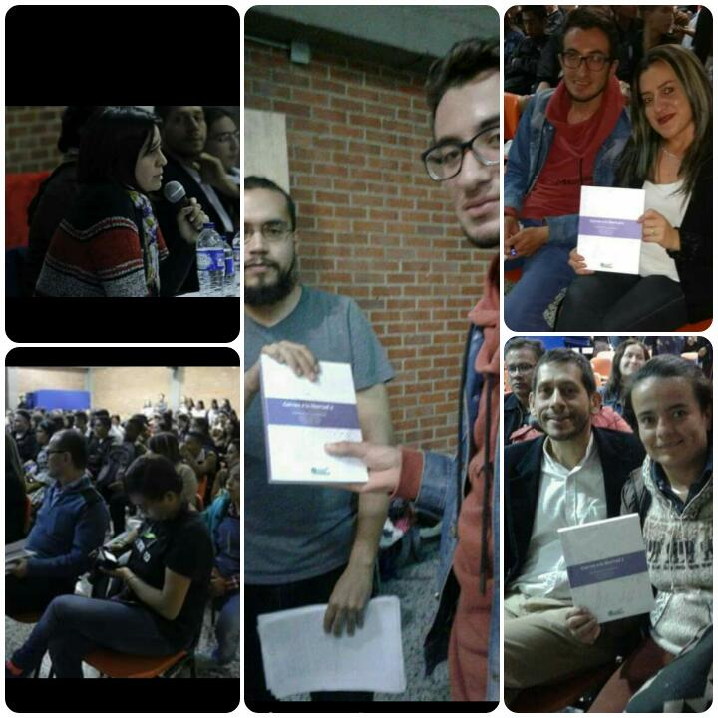
CORREO A LA LIBERTAD 2
PRESENTACIÓN

Slide 12
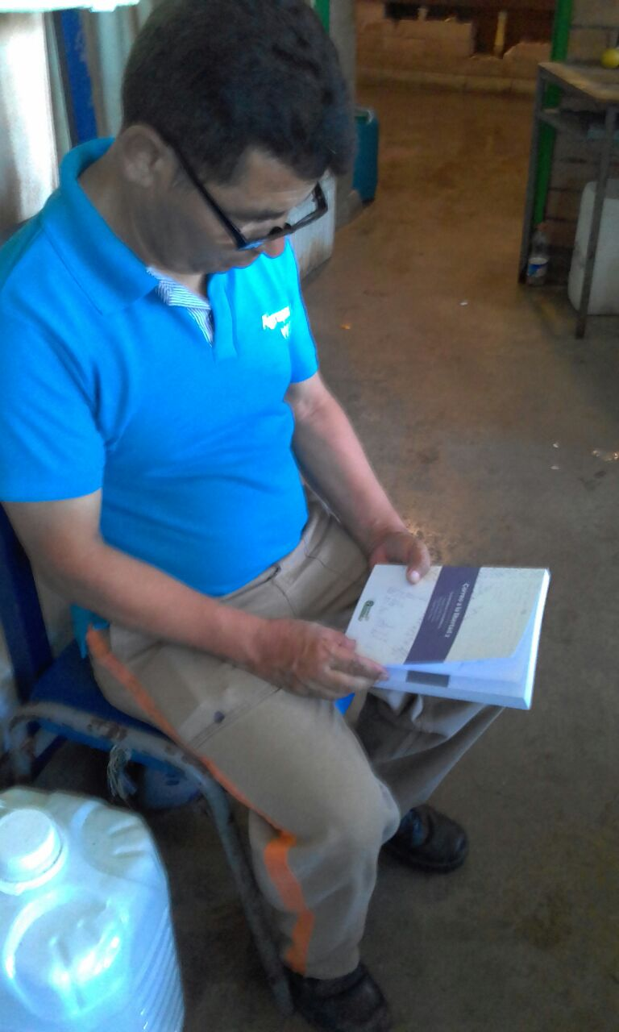
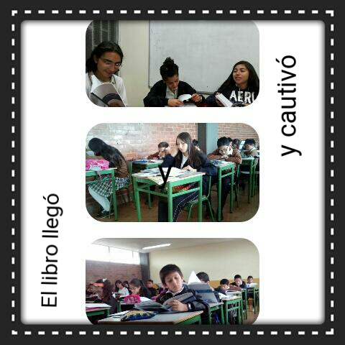
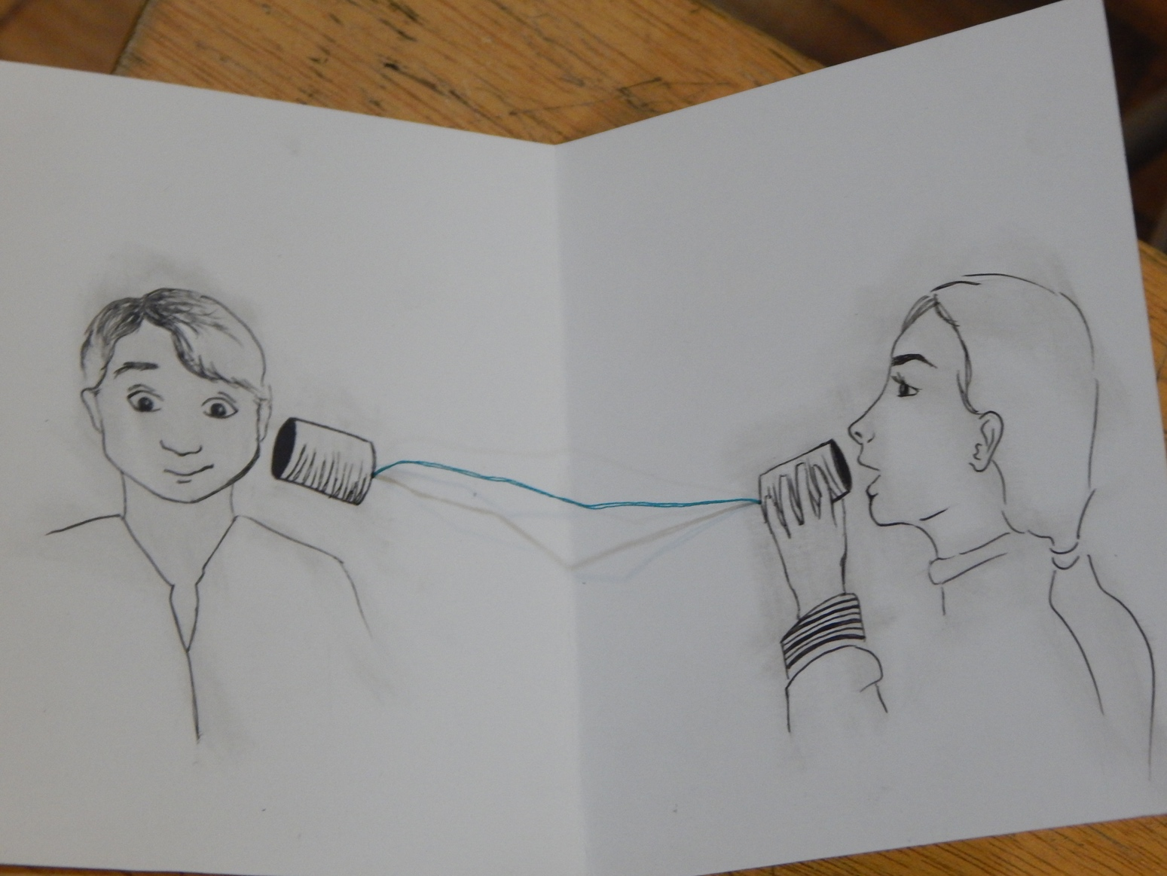
La comunicación no conoce muros

Slide 13

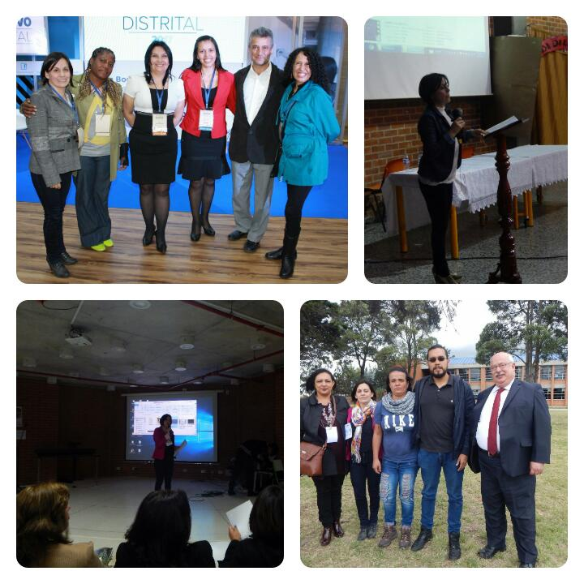
OBTUVIMOS EL PRIMER PUESTO EN EL FORO INSTITUCIONAL
PARTICIPAMOS EN EL FORO LOCAL DE KENNEDY DONDE EL IDEP NOS ESCOGIÓ COMO LA PROPUESTA QUE REPRESENTARIA A LA LOCALIDAD EN EL FORO DISTRITAL 2017

Slide 14
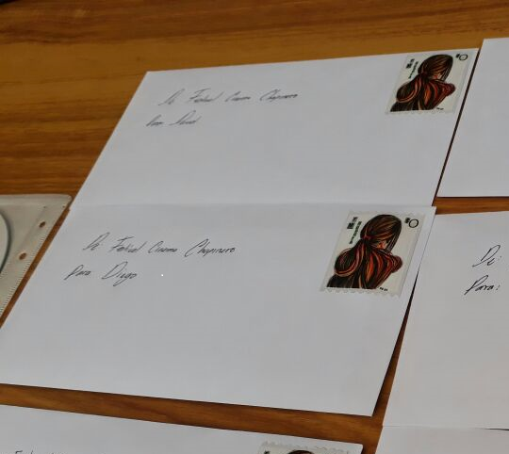
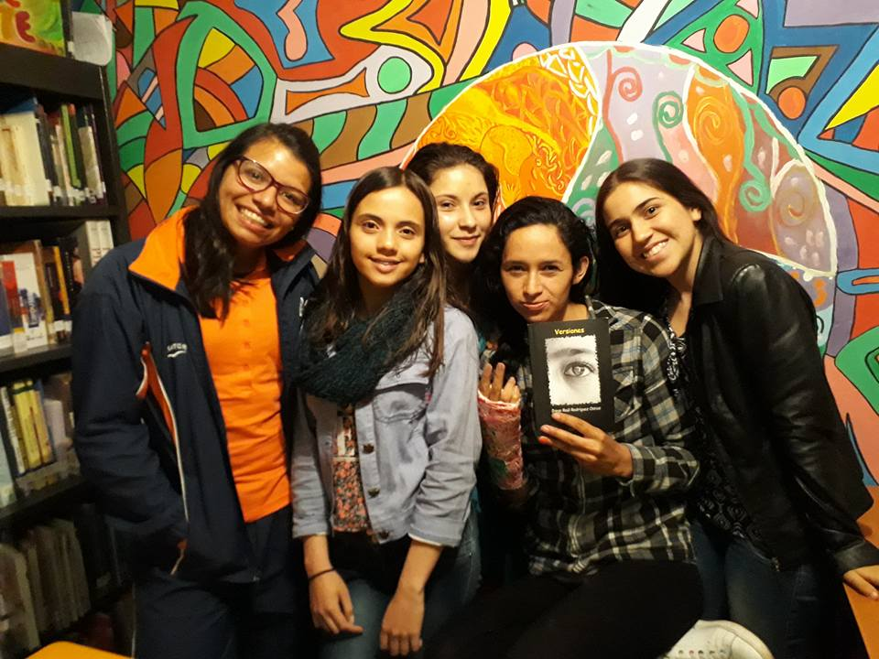
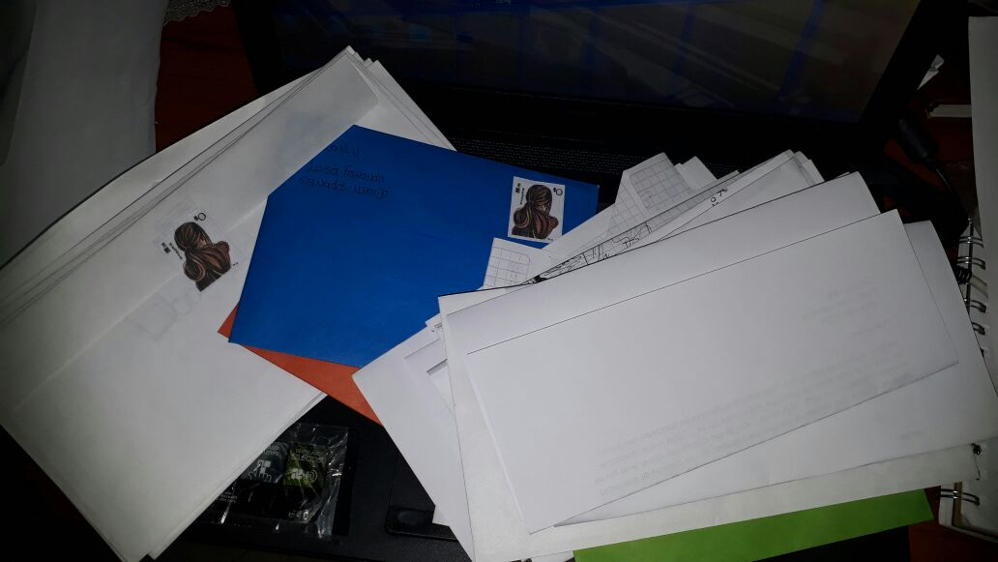

Slide 15
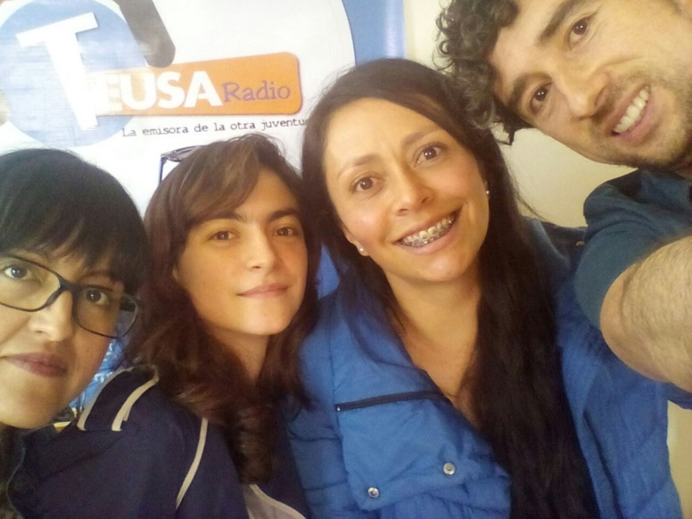
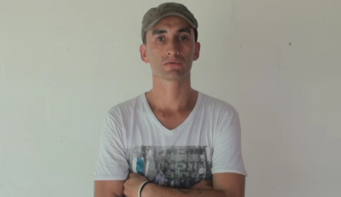
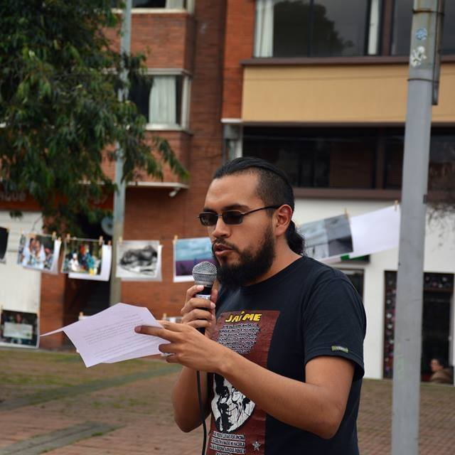
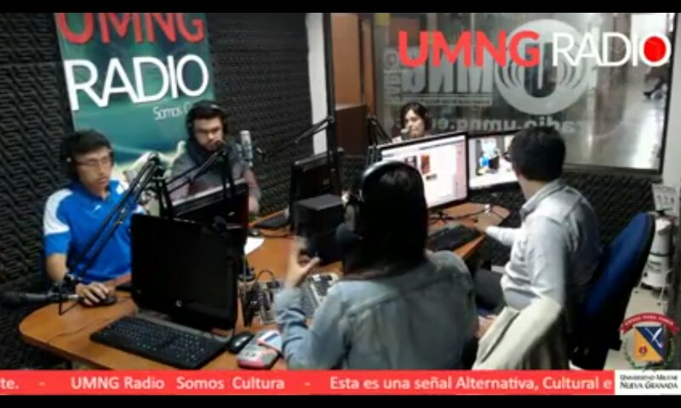
COLECTIVO LETEO

Slide 16
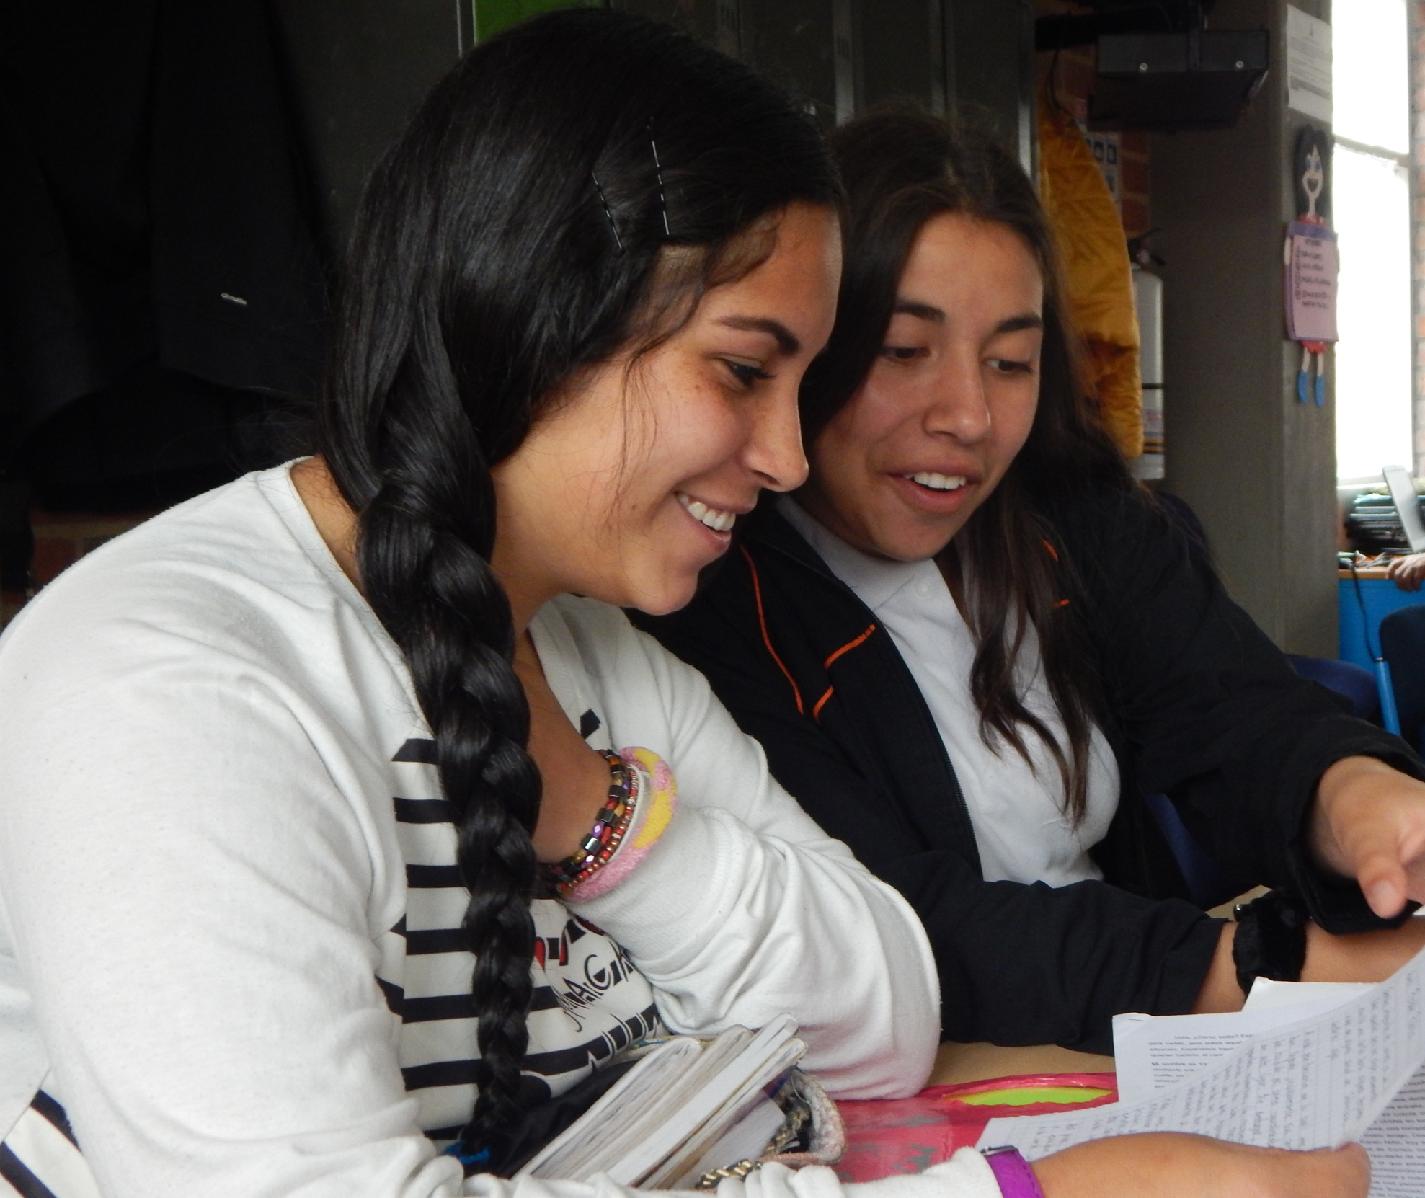

Slide 17

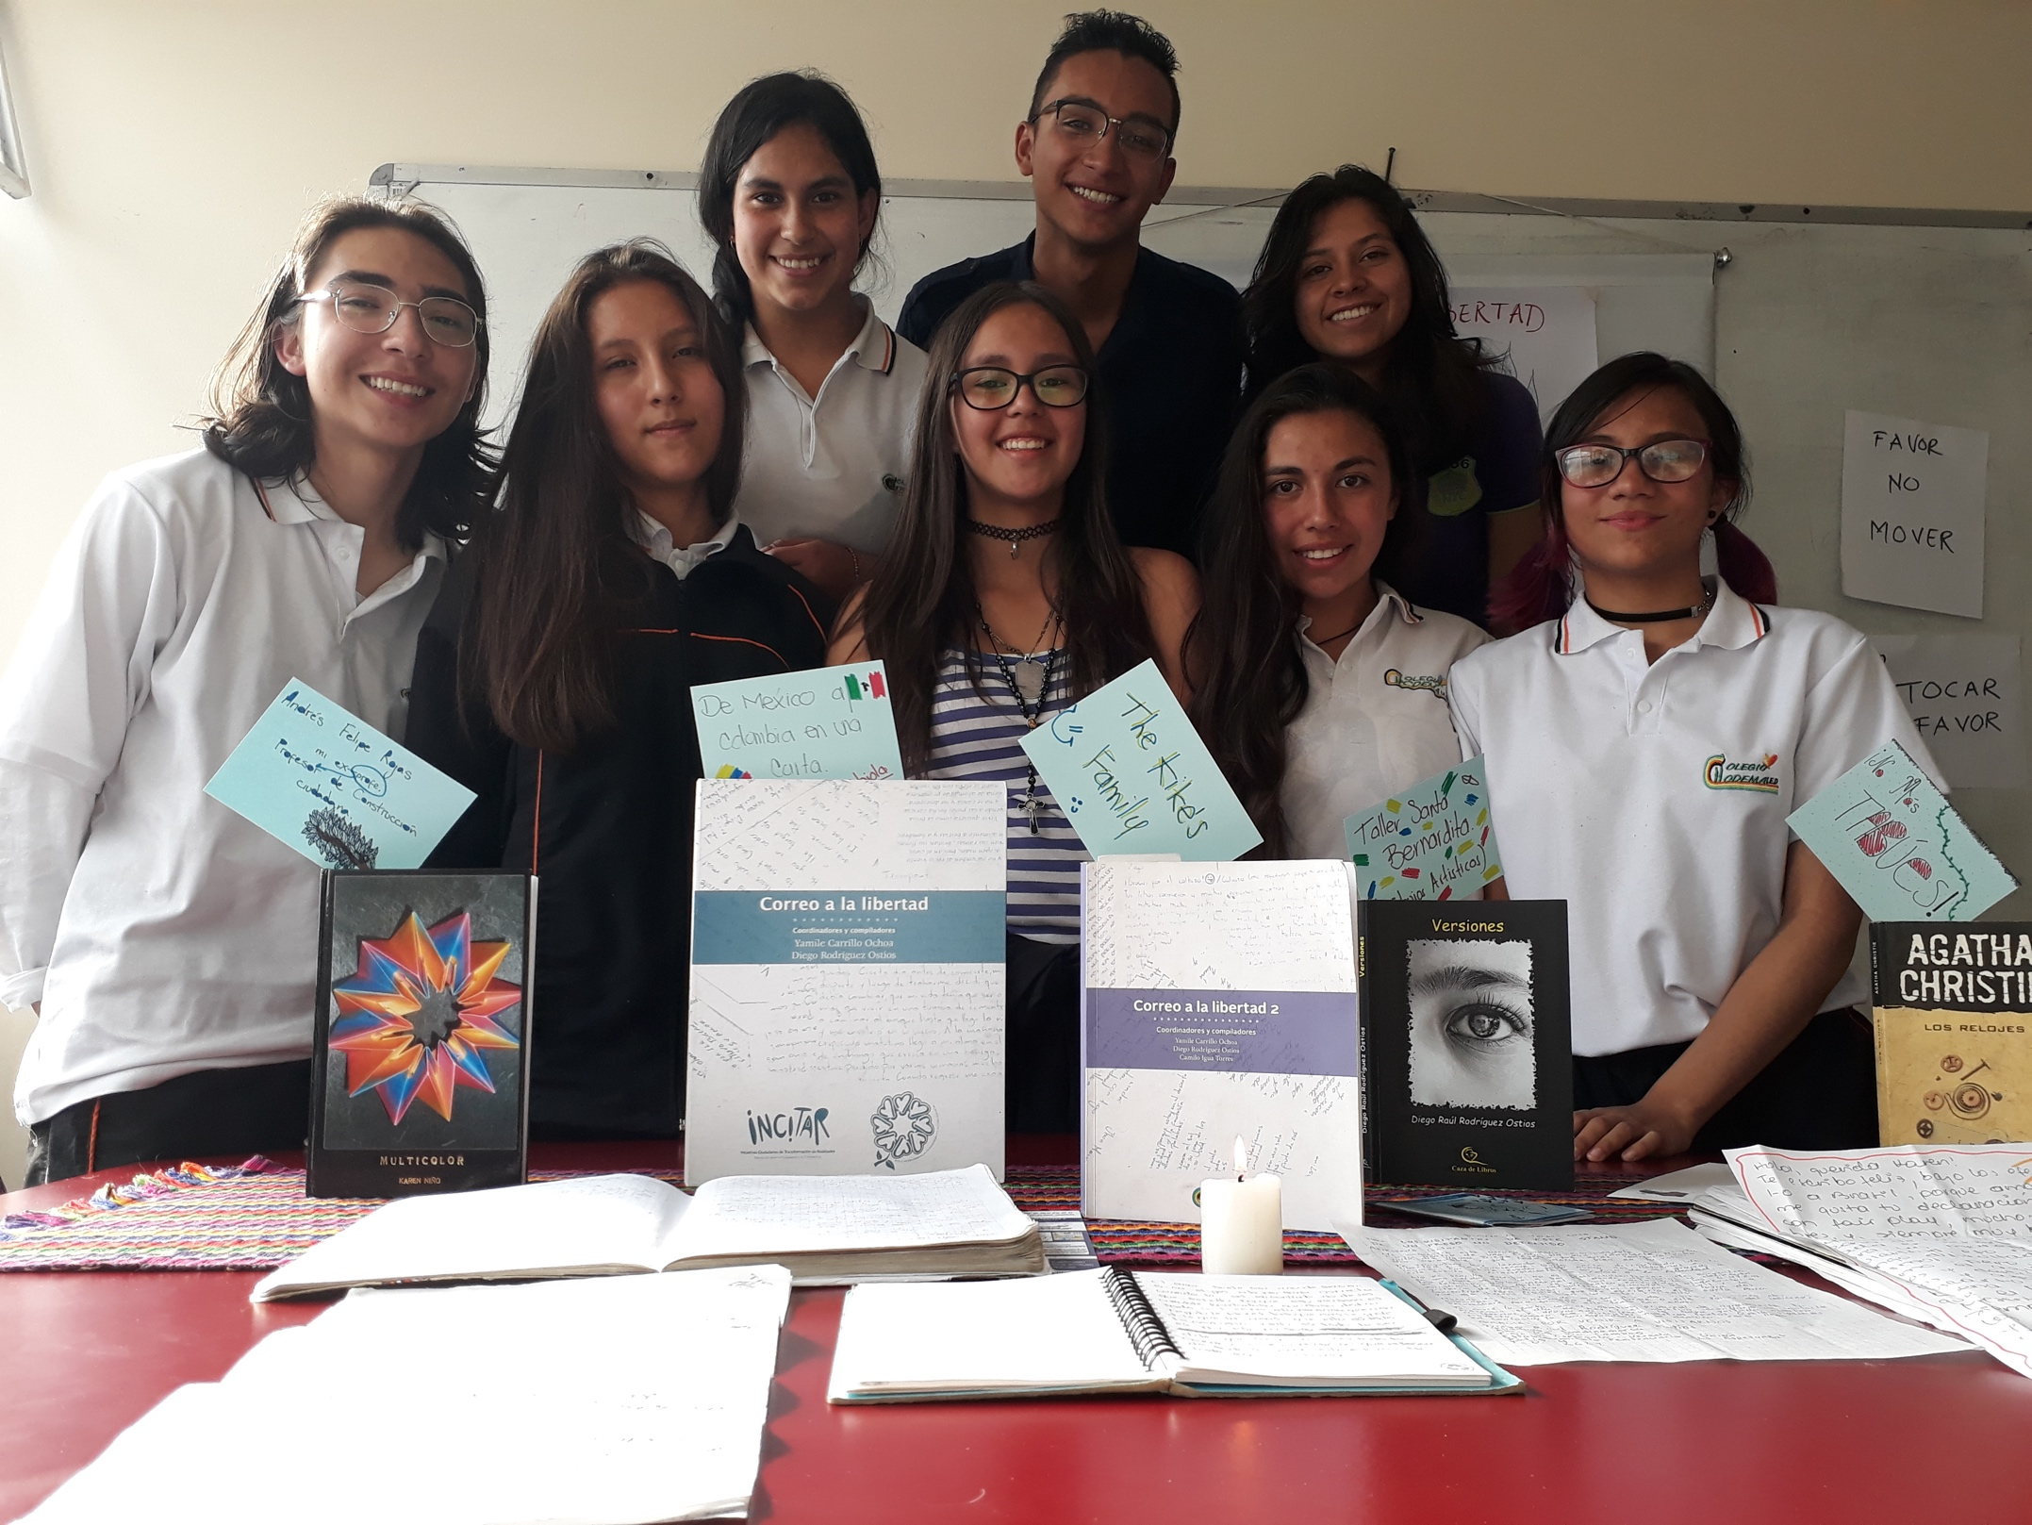

Slide 18
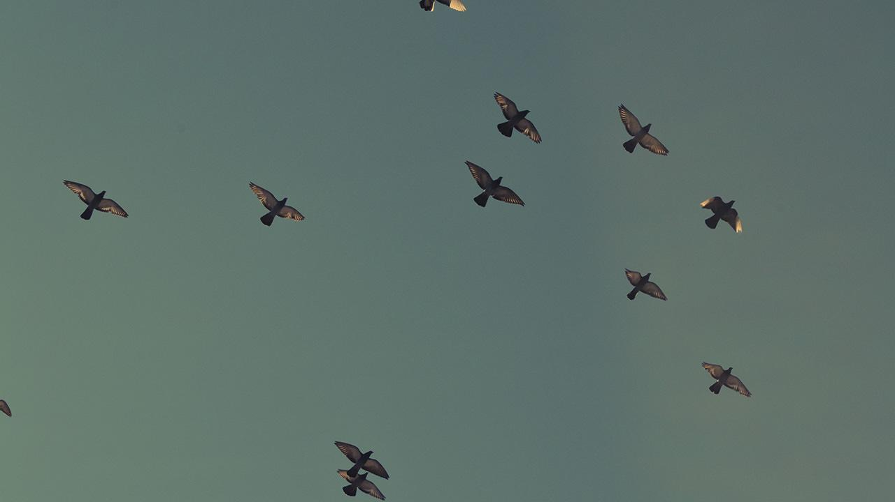
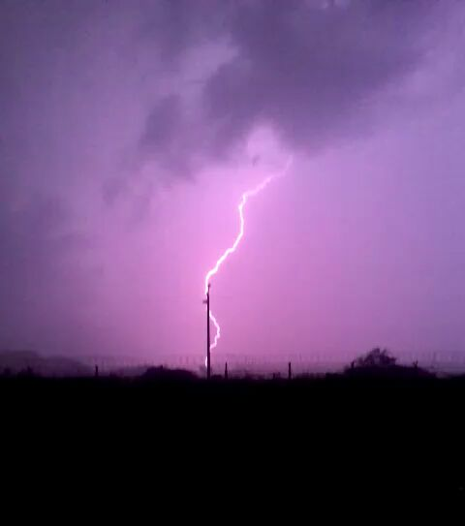
«LA LIBERTAD DE ESPÍRITU NO SE ENTIENDE CON CORAZONES CAUTIVOS»

Slide 19
¡Muchas Gracias!
Grupo Correo a la libertad, coordinado por Yamile Carrillo

